Slide 1
PLANIFICACIÓN CLASES VIRTUALES SEMANA N°29 FECHA : Octubre 2020 Lenguaje Y comunicación 3° Básico
Colegio Jean Piaget
Mi escuela, un lugar para aprender y crecer en un ambiente saludable

Slide 2
ASIGNATURA /CURSO | Lenguaje y Comunicación 3° Básico
NOMBRE DEL PROFESOR/A | Priscila Salas
EDUCADORA DIFERENCIAL | Patricia Osorio
OBJETIVO DE APRENDIZAJE PRIORIZACIÓN NIVEL 1 | OA6: Leer independientemente y comprender textos no literarios (cartas, biografías, relatos históricos, instrucciones y artículos informativos, noticias.etc) para ampliar su conocimiento del mundo y formarse una opinión. Extrayendo información explícita e implícita. Utilizando los organizadores de textos Comprendiendo la información que aportan las ilustraciones Formulando una opinión sobre algún aspecto de la lectura
INDICADORES DE EVALUACIÓN PARA OA | Explican, oralmente o por escrito, información que han aprendido o descubierto en los textos que leen. Responden por escrito preguntas que aluden a información explícita o implícita de un texto leído.
CONTENIDO | Comprensión de narraciones leídas.
OBJETIVO DE LA CLASE | Reconocer principales características de la noticia; estructura y propósito comunicativo. Extrayendo información explícita para mejorar la comprensión.
EVALUACIÓN | Ticket de salida

Slide 3
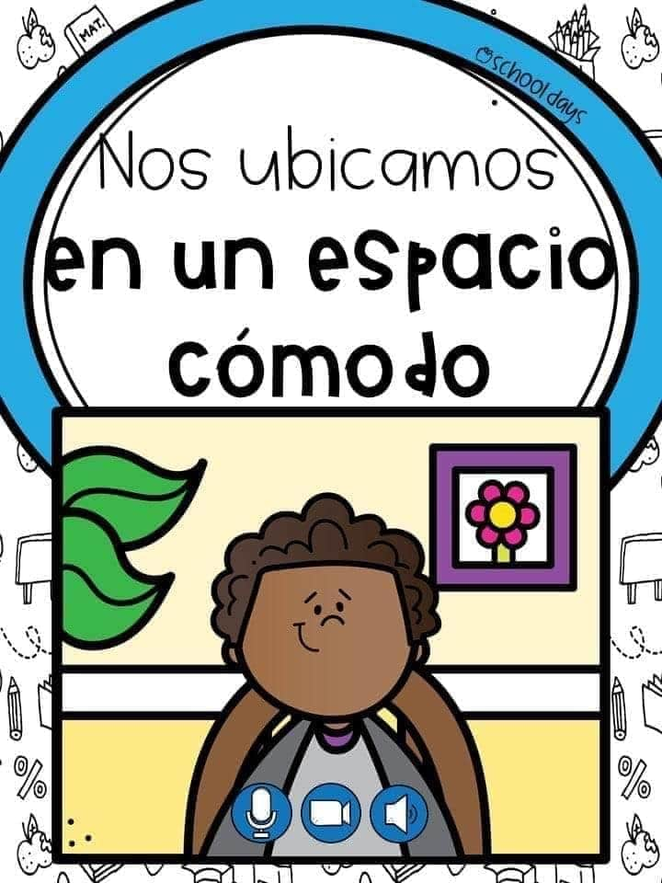
Reglas clases virtuales

Slide 5
Importante:
Cuándo esté la animación de un lápiz, significa que debes escribir en tu cuaderno
Cuándo esté esta animación de una cámara fotográfica, significa que debes mandar reporte sólo de esa actividad (una foto de la actividad)
Cuándo esté esta animación de un libro, significa que debes trabajar en tu libro.
Cuándo esté esta animación de un signo de pregunta, significa que debes pensar y analizar, sin escribir en tu cuaderno. Responder de forma oral.

Slide 6
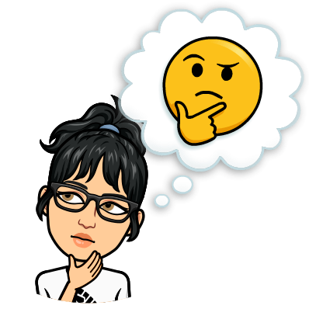
¿Qué es un texto
no literario?

Slide 7
Un texto no literario es un texto cuyo propósito principal es transmitir información. A diferencia de los textos literarios, no tienen los mismos elementos narrativos y ficticios.
Veamos las características principales de los textos no literarios:
Su finalidad es ofrecer información, indicaciones concretas u ordenar.
Debe ser 100% objetivo, verídico (verdad) y realista.
* No son creados a entretener sino para informar o instruir.
* Utilizan un vocabulario específico y claro.
* Los hay de muchos tipos: noticias, manuales, instructivos, recetas, textos jurídicos, leyes, etc.

Slide 8
Este texto será la Noticia...
La noticia es un texto informativo, no literario. Su principal propósito es entregar información de un acontecimiento actual. Siempre cuenta ¿Qué pasó?, ¿Cómo pasó?, ¿Cuándo pasó?, ¿Dónde pasó? Y ¿Quiénes participaron?

Slide 9
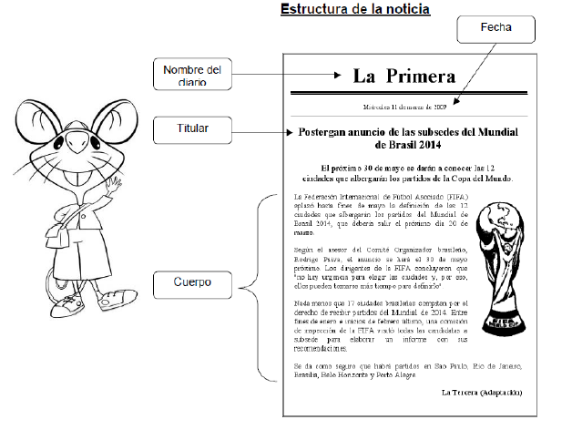

Slide 10
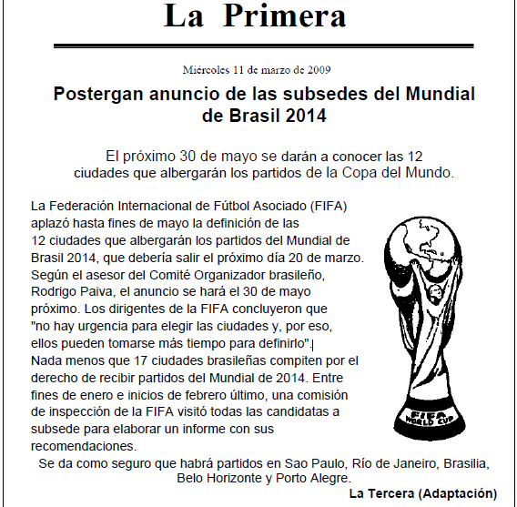
Actividad : Según el texto en tu cuaderno responde las siguientes preguntas

Slide 11
Fecha: 15/10/20
Objetivo: Reconocer principales características de la noticia; estructura y propósito comunicativo. Extrayendo información explícita para mejorar la comprensión.

Slide 12
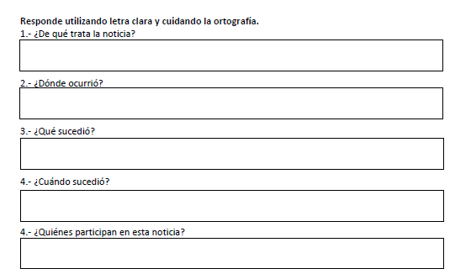

Slide 14
TICKET DE SALIDA
Lenguaje y Comunicación
SEMANA 29
CIERRE
Nombre: _______________________________________
¿Qué es un texto no literario?
2) ¿Cuál es el principal propósito de una noticia?
3) Con tus palabras responde ¿qué información nos entregaba el texto leído ?
Enviar fotografía de este ticket de salida al:
Correo: Priscila.salas@colegio-jeanpiaget.cl
Celular: +56964517146

